Slide 1
Flexbox

Slide 2

O que aprendemos na aula anterior?
Formatar textos, formulários HTML, imagens, pseudo seletores em CSS

Slide 3
Flexbox
display: flex
elemento {
display: flex;
}
Definição: Torna o elemento um flex container automaticamente transformando todos os seus filhos diretos em flex itens.

Slide 4
Flexbox
flex-direction
elemento {
display: flex;
flex-direction: column;
}
[row, row-reverse, column-reverse]
Definição: Define a direção dos flex itens. Por padrão ele é row (linha), por isso quando o display: flex; é adicionado, os elementos ficam em linha, um do lado do outro.

Slide 5
Flexbox
justify-content
elemento {
display: flex;
justify-content: flex-start;
}
[flex-end, center, space-between, space-around]
Definição: Alinha os itens flex no container de acordo com a direção. A propriedade só funciona se os itens atuais não ocuparem todo o container. Isso significa que ao definir flex: 1; ou algo similar nos itens, a propriedade não terá mais função.

Slide 6
Flexbox
flex-wrap
elemento {
display: flex;
flex-wrap: wrap;
}
[nowrap, wrap-reverse]
Definição: Define se os itens devem quebrar ou não a linha. Por padrão eles não quebram linha, isso faz com que os flex itens sejam compactados além do limite do conteúdo.

Slide 7
Flexbox
align-items
elemento {
display: flex;
align-items: center;
}
[flex-end, flex-start, stretch]
Definição: O align-items alinha os flex itens de acordo com o eixo do container. O alinhamento é diferente para quando os itens estão em colunas ou linhas.

Slide 8
Flexbox
align-content
elemento {
display: flex;
align-content: center;
}
[flex-end, flex-start, stretch]
Definição: Alinha as linhas do container em relação ao eixo vertical. A propriedade só funciona se existir mais de uma linha de flex-itens. Para isso o flex-wrap precisa ser wrap.

Slide 9
Flexbox
align-self
elementoPai {
display: flex;
align-items: flex-start;
}
elementoFilho {
align-self: flex-end;
}
[flex-end, flex-start, stretch]
Definição: O align-self aceita os mesmos valores que a propriedade align-items mas alinha somente o item selecionado.

Slide 10
Referências
flexbox
https://origamid.com/projetos/flexbox-guia-completo/
http://www.flexboxdefense.com/
https://flexboxfroggy.com/#pt-br

Slide 11

Na próxima aula
Media Queries

Slide 12
Unidades relativas e media-queries

Slide 13
O que aprendemos na aula anterior?
Flexbox

Slide 14
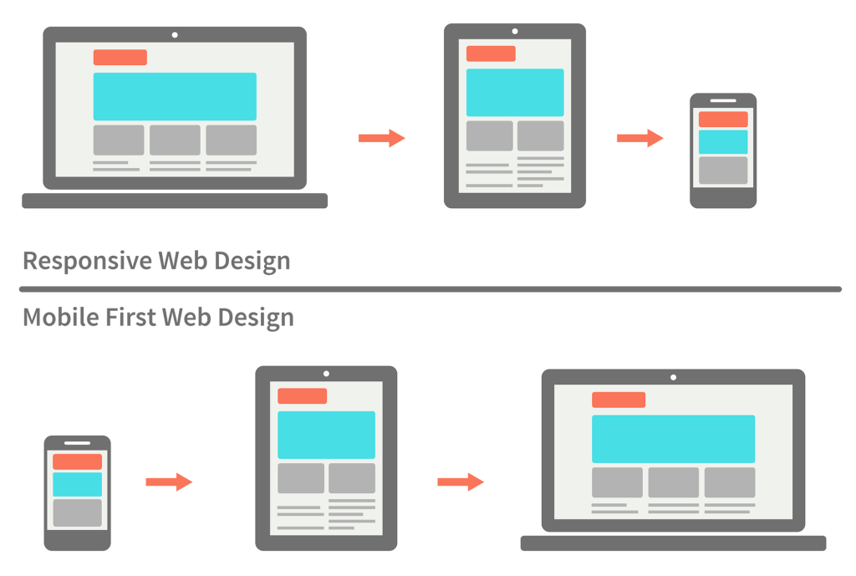
Mobile first
Estruturar a página pensando primeiro em um dispositivo móvel.

Slide 15

Unidades de medida relativas
Medidas relacionadas ao container pai direto.

Slide 16
Porcentagens - %
Uma medida expressa em porcentagem SEMPRE está relacionada à medida (no mesmo eixo) do elemento pai que a contém.
.box{
width: 25%;
}
Geralmente, não usamos porcentagens para a altura.

Slide 17
Pixels em percentual
width: 300px;
width: 700px;
width: 200px;
container pai com 1200px em width

Slide 18
Pixels em percentual
width: 25%;
width: 58.33%;
width: 16.66%;
container pai com 1200px em width

Slide 19
Pixels em percentual
width: 25%;
(300/1200)*100
width: 58.33%;
(700/1200)*100
width: 16.66%;
(200/1200)
*100
Nesse caso, nossa “base” é 1200px.

Slide 20
Medida em
Os em’s são unidades de medida que devem ser usadas para tudo o que tiver relação com tipografias.
1em começará sendo igual a 16px (a menos que configuremos outra coisa)
p {
font-size: 1em;
line-height: 1.5em;
}

Slide 21
<body> tem 16px em font-size, os outros elementos, por padrão, vêm com 1em em font-size.
Portanto, os demais elementos têm 16px de font-size.
font-size: 16px;
font-size: 1em;
<body>
<div>
<p>
<strong><strong>
</p>
</div>
</body>
font-size: 1em;
font-size: 1em;

Slide 22
Se alteramos o font-size de <div> para 2em, ele terá 2 vezes o tamanho de font-size do pai.
<div> agora tem 32px de font-size.
Portanto, agora, os filhos de <div> mudaram porque alteramos o pai.
Os filhos de <div> ficaram com 32px de font-size.
font-size: 16px;
font-size: 2em;
<body>
<div>
<p>
<strong><strong>
</p>
</div>
</body>
font-size: 1em;
font-size: 1em;

Slide 23
<div> tem 32px de font-size.
Se definimos para <p> o font-size: 1.5em, <p> terá 1,5 vezes o tamanho do font-size do pai.
<p> agora tem 48px em font-size.
<strong> tem 1 vez o font-size do pai.
<p> tem 48px em font-size.
font-size: 16px;
font-size: 2em;
<body>
<div>
<p>
<strong><strong>
</p>
</div>
</body>
font-size: 1.5em;
font-size: 1em;

Slide 24
Agora, se a base do documento (<body>) for alterada, com 10px de font-size, todos os elementos mudarão de tamanho, mesmo sem que o font-size deles seja alterado.
<div> = 20px de font-size
<p> = 30px de font-size
<strong> = 30px de font-size
font-size: 10px;
font-size: 2em;
<body>
<div>
<p>
<strong><strong>
</p>
</div>
</body>
font-size: 1.5em;
font-size: 1em;

Slide 25
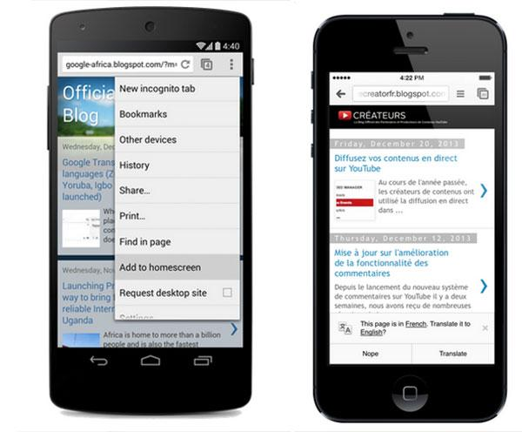
O Viewport

Slide 26
Tag para RWD
A tag <meta> viewport dá instruções ao navegador sobre como dimensionar e escalar a página web durante o carregamento.
<meta name="viewport"
content="width=device-width, initial-scale=1">
Esta é a estrutura básica desta tag, às vezes ela pode ter mais informações. Saiba mais: Responsive Web Design

Slide 27
Viewport Measures - vw / vh
Toda medida expressa em vw/vh terá SEMPRE como eixo de referência o viewport do documento.
.box {
width: 25vw;
height: 50vh;
}
Viewport faz referência à “caixa visível” de conteúdo dentro de um navegador.

Slide 28
width: 30vw;
height: 50vh;
Neste caso, a caixa terá 0,3 vezes a largura do viewport (96px) e 0,5 vezes a altura do viewport (225px)
viewport height de 450px
viewport width de 320px

Slide 29
width: 30vw;
height: 50vh;
viewport height de 250px
viewport width de 660px
Neste caso, a caixa terá 0,3 vezes a largura do viewport (198px) e 0,5 vezes a altura do viewport (125px)

Slide 30
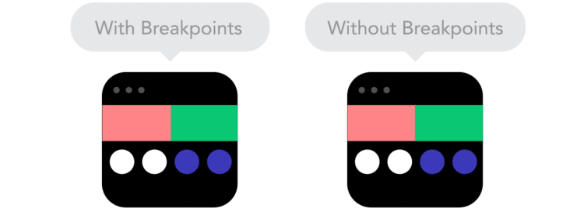
Media-queries
Conjunto de regras CSS que permitem reorganizar o conteúdo de acordo com as condições de visualização do documento.
Sempre devem ser escritos no final da folha de CSS.

Slide 31
Media-queries
para Mobile First
@media (min-width: 460px){
/* regras de CSS */
}
Especificar a min-width é como dizer: “se o mínimo é Npx de largura, aplicar isto” ou “deste ponto para cima”.

Slide 32
Media-queries
para Mobile Last
@media (max-width: 960px){
/* regras de CSS */
}
Especificar a max-width é como dizer: “se o máximo é Npx de largura, aplicar isto” ou “deste ponto para baixo”.

Slide 33
Media-queries
definindo a orientação
@media (max-width: 768px) and (orientation: portrait){
/* regras de CSS */
}
Especificar a orientação (portrait ou landscape), é como dizer
“se a largura máxima é Npx e o dispositivo está em posição vertical/horizontal, aplicar isto”.

Slide 34
Na próxima aula
Visualização e pseudo-elementos

Slide 35
Visualização e pseudo-elementos

Slide 36
O que aprendemos na aula anterior?
Mobile first, viewport, unidades relativas, simulação de dispositivos,
media queries,

Slide 37

Barras de navegação
As barras de navegação devem ser feitas de forma semânticas para SEO

Slide 38
Barras de navegação
Semanticamente, as barras de navegação devem ser feitas com listas, de preferência desordenadas, e links:
<ul>
<li><a href=”inicio.html”> Início </a></li>
<li><a href=”quem.html”> Quem somos </a></li>
<li><a href=”servicos.html”> Serviços </a></li>
<li><a href=”lojas.html”> Lojas </a></li>
<li><a href=”contato.html”> Contato </a></li>
</ul>

Slide 39
Barras de navegação
Depois de criar a estrutura, vamos precisar:
Retirar o estilo padrão de lista
Posicionar <li> um ao lado do outro
Fazer com que os <a> se comportem como blocos

Slide 40
Tabelas

Slide 41
Tabelas
<table>
<tr>
<td>linha 1, célula 1</td>
<td>linha 1, célula 2</td>
</tr>
<tr>
<td>linha 2, célula 1</td>
<td>linha 2, célula 2</td>
</tr>
</table>
As tabelas são definidas com a tag <table>.

Slide 42
Tabelas
<table>
<tr>
<td>linha 1, célula 1</td>
<td>linha 1, célula 2</td>
</tr>
<tr>
<td>linha 2, célula 1</td>
<td>linha 2, célula 2</td>
</tr>
</table>
Uma tabela é dividida em linhas com a tag <tr> (table row),

Slide 43
Tabelas
<table>
<tr>
<td>linha 1, célula 1</td>
<td>linha 1, célula 2</td>
</tr>
<tr>
<td>linha 2, célula 1</td>
<td>linha 2, célula 2</td>
</tr>
</table>
Em cada linha os espaços são divididos em células de dados com a tag <td> (table data).

Slide 44
Tabelas
Cabeçalhos
<table>
<tr>
<th>Cabeçalho coluna 1</th>
<th>Cabeçalho coluna 2</th>
</tr>
<tr>
<td>linha 2, célula 1</td>
<td>linha 2, célula 2</td>
</tr>
</table>
Os cabeçalhos em uma tabela são definidos com a tag <th> (table heading).

Slide 45
Tabelas
Estilos
table, th, td {
border: 1px solid black;
border-collapse: collapse;
}
Podemos modificar os estilos da tabela via CSS:
border: Define uma borda
border-collapse: Entra em colapso bordas de célula
border-spacing: Define o espaçamento entre as células

Slide 46
Tabelas
colspan, rowspan
<table>
<tr>
<td rowspan=”2”>linha 1, célula 1</td>
<td colspan=”2”>linha 1, célula 2</td>
</tr>
<tr>
<td>linha 2, célula 1</td>
<td>linha 2, célula 2</td>
</tr>
</table>
Definição: atributos dos elementos <td> e <th> para mesclar colunas ou linhas.

Slide 47

Pesquisa
Pontos positivos (Boa, mantém assim!)
Pontos negativos (Indicar pontos negativos e sugestão de solução)

Slide 48
Pseudo-elementos
Permitem inserir conteúdo com CSS.
São usados sobre um seletor pré-definido.
Podemos inserir conteúdo de texto, imagens ou elementos de bloco.
Saiba mais:
https://www.w3schools.com/css/css_pseudo_elements.asp
https://www.w3schools.com/css/css_pseudo_classes.asp
https://www.w3schools.com/cssref/sel_nth-child.asp

Slide 49
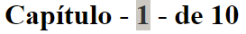
Pseudo-elementos
::before & ::after
h1::before {
content: "Capítulo - ";
}
h1::after {
content: " - de 10";
}

Slide 50
Pseudo-elementos
::before & ::after
.caixa::before {
content: url(../images/icone-1.gif);
}
.caixa::after {
content: url(../images/icone-2.gif);
}

Slide 51

Na próxima aula
Bootstrap

